Slide 1

CIMTRA
Aguascalientes
Presentación de Resultados
Evaluación en materia de transparencia a los 11 gobiernos municipales que comprenden el Estado de Aguascalientes. Resultados al mes de Abril de 2014

Slide 2
¿QUÉ ES?
Un grupo de organizaciones civiles en alianza voluntaria
¿SU OBJETIVO?
Evaluar y fomentar la transparencia en los gobiernos locales , a través de la participación ciudadana.
¿COMO LO LOGRA?
Mediante la aplicación herramientas de evaluación y un trabajo colectivo
Notes:
2

Slide 3
CIMTRA
Conformado en julio de 2002, es un movimiento ciudadano de cobertura nacional que evalúa la transparencia en gobiernos locales y fomenta el derecho de acceso a la información para mejorar las prácticas gubernamentales en la materia, buscando el impacto directo a combatir la corrupción y consolidar la democracia en México.
Esta conformado por grupo locales a organizaciones de diferente origen como universidades, cámaras empresariales, organismos civiles, ciudadanos organizados, entre otros.
Con las herramientas de CIMTRA se ha evaluado
El grupo local CIMTRA – Aguascalientes está conformado por Podemos Cambiar Aguascalientes A.C., La Jornada Aguascalientes, el Comité Local en Aguascalientes de la Asociación Nacional de Estudiantes de Ciencia Política y Administración Pública A.C. e investigadores de la Universidad de Las Américas de Centro-Occidente.

Slide 4
Con las herramientas de CIMTRA se ha logrado:
En aplicación desde 2008
Más de 165 municipios evaluados
Más de 350 evaluaciones realizadas
CIMTRA-Legislativo
En aplicación desde 2011
Siete Congresos locales evaluados; Puebla, Querétaro, Guerrero, Jalisco, Chihuahua, Aguascalientes y Tlaxcala
CIMTRA- Delegaciones
En aplicación desde 2004
Las 16 Delegaciones del Distrito Federal evaluadas tres veces

Slide 5
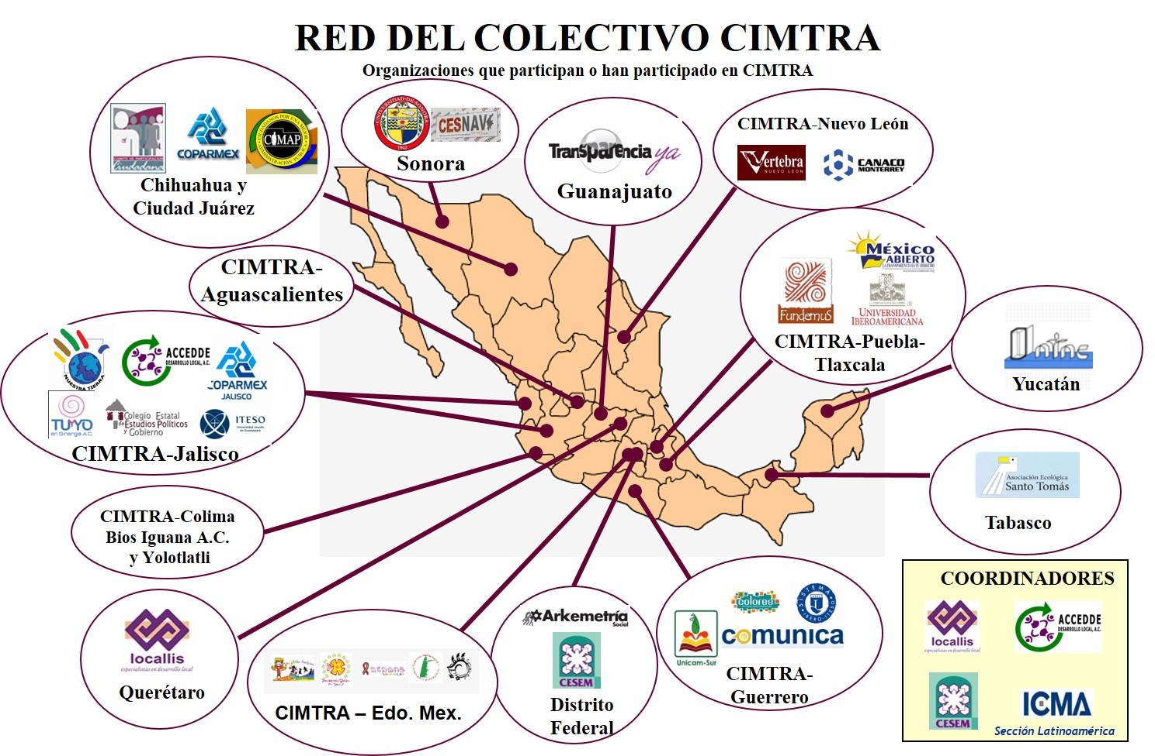
Cobertura CIMTRA
Aguascalientes
Jalisco
Chihuahua
Puebla
Querétaro
Tlaxcala
Guerrero
Estado de México
DF
Sonora
Colima
Tabasco
Yucatán

Slide 6
Metodología
1. Recolección de la información: Información disponible en las páginas web, documentos, etc.
2.Medicion: Procesamiento de la información adquirida
DIFUSION-MONITOREO-ACCION

Slide 7
La herramienta de CIMTRA se divide en tres aspectos:
3.Atención
Ciudadana
1.Información al ciudadano
2.Espacios de Comunicación
Gobierno-Sociedad
Bloque de Gastos
Bloque de Obras
Bloque de Bienes y sus usos
Bloque de Administración
Bloque de Urbanidad
Bloque de Consejos
2. Bloque de Participación Ciudadana
3. Bloque de Cabildo
Bloque de Atención ciudadana
Y en ellos hay Bloques de Información

Slide 8
Evaluación general por campos
INFORMACIÓN A LA CIUDADANÍA
GASTOS | OBRAS | BLOQUE SOBRE BIENES Y SUS USOS | ADMINISTRACION | URBANIDAD
ESPACIOS DE COMUNICACIÓN GOBIERNO-SOCIEDAD
CONSEJOS | PARTICIPACIÓN CIUDADANA | CABILDO
%
ATENCIÓN CIUDADANA
ATENCIÓN CIUDADANA
%

Slide 9
Evaluación en conjunto al campo de Información a la Ciudadanía
CAMPO DE INFORMACIÓN A LA CIUDADANÍA
 | Datos |  |  |  |  | TOTAL
Municipio | Promedio de BLOQUE DE GASTOS | Promedio de BLOQUE SOBRE OBRAS | Promedio de BLOQUE SOBRE BIENES Y SUS USOS | Promedio de BLOQUE SOBRE ADMINISTRACION | Promedio de BLOQUE SOBRE URBANIDAD
Aguascalientes | 57% | 22.00% | 47.00% | 29.00% | 0.00% | 31.00%
Asientos | 0.00% | 0.00% | 0.00% | 0.00% | 0.00% | 0.00%
Calvillo | 57.00% | 44.00% | 47.00% | 45.00% | 0.00% | 38.00%
Cosio | 0.00% | 0.00% | 0.00% | 0.00% | 0.00% | 0.00%
El Llano | 0.00% | 0.00% | 0.00% | 0.00% | 0.00% | 0.00%
Jesús María | 29.00% | 39.00% | 29.00% | 26.00% | 40.00% | 32.00%
Pabellón | 52.0% | 33.00% | 35.00% | 48.00% | 40.00% | 41.6%
Rincon de Romos | 52.00% | 11.11% | 12.00% | 29.00% | 0.00% | 20.8%
San Francisco de los Romo | 67.00% | 44.00% | 29.00% | 39.00% | 0.00% | 35.8%
San José de Gracia | 0.00% | 0.00% | 0.00% | 0.00% | 0.00% | 0.00%
Tepezalá | 0.00% | 0.00% | 0.00% | 0.00% | 0.00% | 0.00%
Total | 28.54% | 17.55% | 18.09% | 19.63% | 7.27% | 18.1%
TOTAL GENERAL | 18.21%

Slide 10
Evaluación en conjunto al campo de Espacios de Comunicación Gobierno-Sociedad
CAMPO DE INFORMACIÓN A LA CIUDADANÍA
Municipio | Promedio de BLOQUE SOBRE CONSEJOS | Promedio de BLOQUE SOBRE PART CIUDADANA | Promedio de BLOQUE SOBRE CABILDO | TOTAL
Aguascalientes | 0.00% | 100% | 100% | 66.%
Asientos | 0% | 0.00% | 0% | 0%
Calvillo | 0.00% | 0% | 25% | 8.3%
Cosio | 0.00% | 0.00% | 0% | 0%
El Llano | 0.00% | 0.00% | 0.00% | 0.00%
Jesús María | 52% | 30% | 75% | 52.33%
Pabellón | 0% | 40% | 25% | 21.66%
Rincon de Romos | 0.00% | 0.00% | 0% | 0%
San Francisco de los Romo | 0.00% | 20% | 25% | 15.00%
San José de Gracia | 0.00% | 0.00% | 0.00% | 0.00%
Tepezalá | 0.00% | 0.00% | 0.00% | 0.00%
 | 4.72% | 17.27% | 22.72% | 14.83%
TOTAL GENERAL | 14.83%

Slide 11
Evaluación en conjunto al campo de Atención Ciudadana
Promedio de BLOQUE SOBRE ATENCIÓN CIUDADANA
Municipio | Total
Aguascalientes | 69.00%
Asientos | 0.00%
Calvillo | 46.15%
Cosío | 0.00%
El Llano | 0.00%
Jesús María | 100%
Pabellón | 46.15%
Rincón de Romos | 54.4%
San Francisco de los Romo | 23.00%
San José de Gracia | 0.00%
Tepezalá | 0.00%
Total | 17.5%

Slide 12
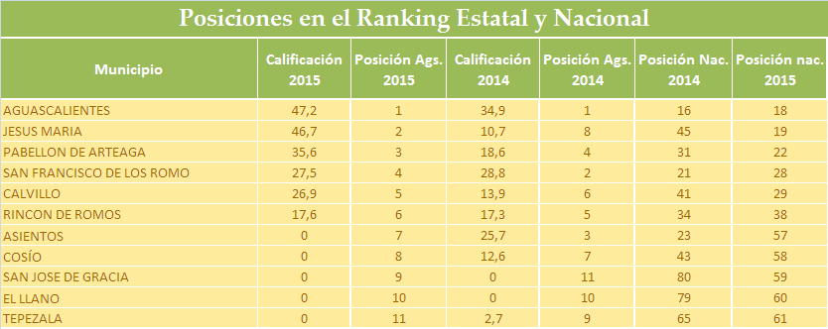

Slide 13
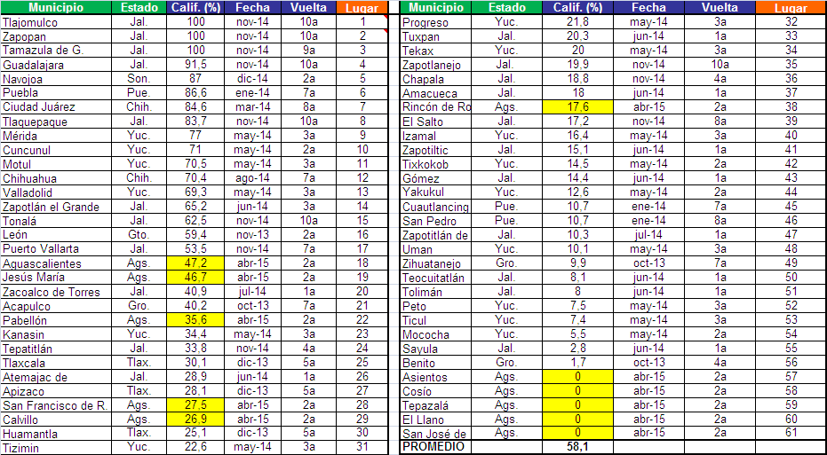
Ranking Nacional CIMTRA Municipal*
* Hasta Abril 2015

Slide 14

Más información del Colectivo en www.cimtra.org.mx

